Slide 1
PREPARADO PARA
Cliente de ejemplo
46 años · independencia financiera a los 60 · horizonte de 50 años
PERFIL DE RIESGO
PERFIL FINANCIERO
PORTAFOLIO MÍNIMO REQUERIDO
TASA DE RETIRO INICIAL
Moderado conservador
Moderado conservador
US$472 798
2.1%
cuestionario 1 · puntaje 3.9
puntaje 3.1 · rinde 6.0% anual
capital actual US$250 000
retiro neto del primer año de retiro

Slide 2
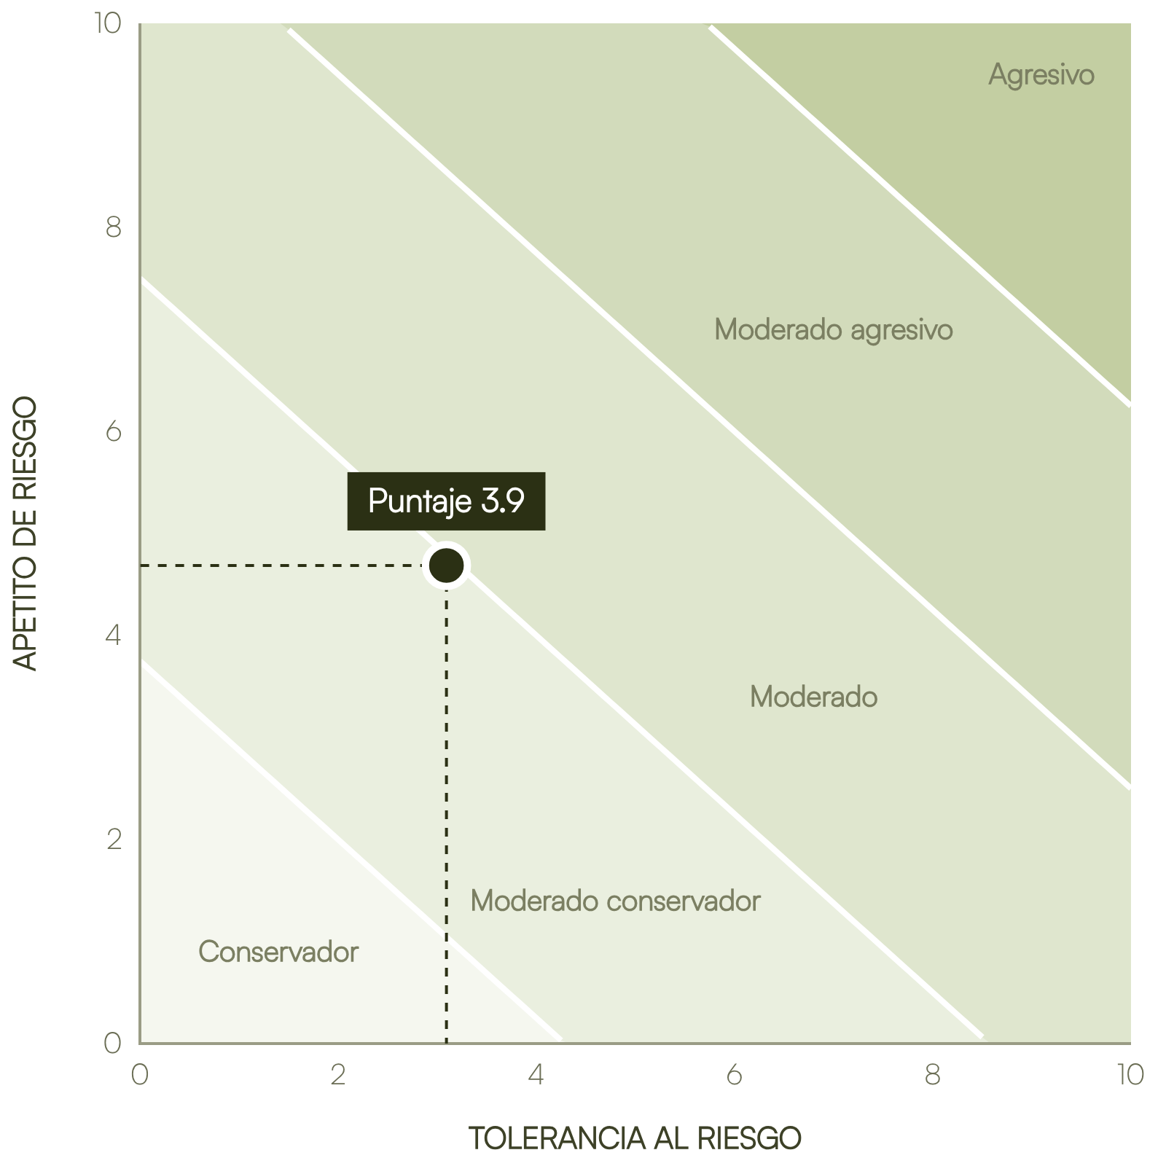
1. Perfil de riesgo
Cuestionario 1 · diez preguntas sobre tolerancia y apetito de riesgo
Tolerancia al riesgo
Preguntas 1, 2, 3, 7 y 9
3.1 de 10
Apetito de riesgo
Preguntas 4, 5, 6, 8 y 10
4.7 de 10
Puntaje del perfil de riesgo
3.9 de 10
promedio ponderado de las diez preguntas
Perfil de riesgo
Moderado conservador

Slide 3
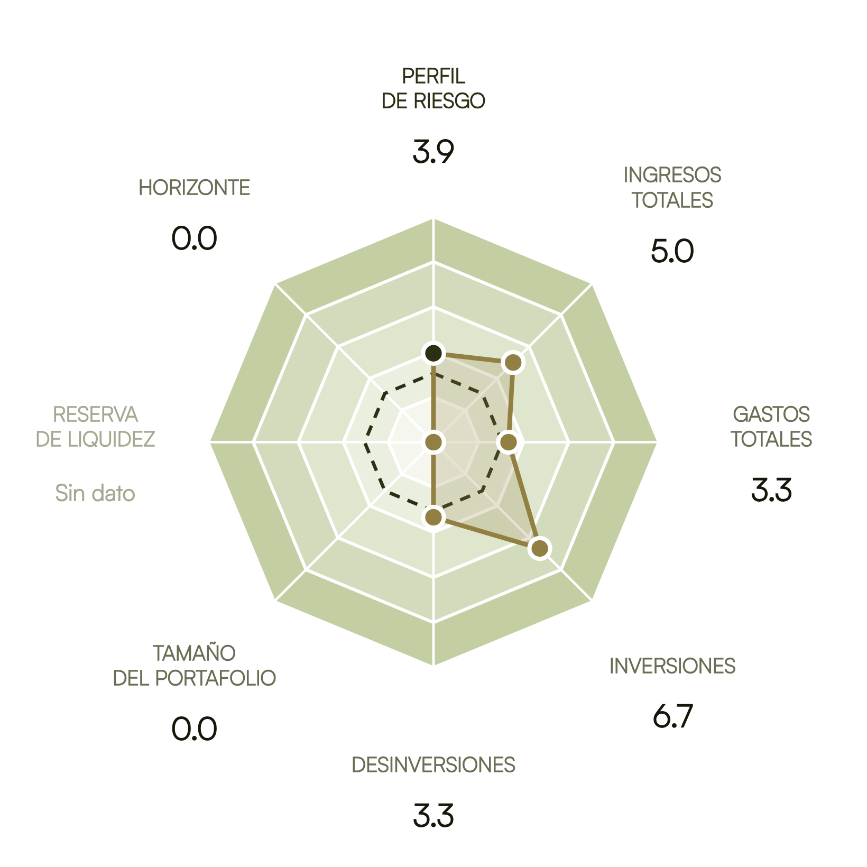
2. Perfil financiero
El menor entre el perfil de riesgo y la capacidad financiera
Perfil de riesgo
3.9 de 10
Capacidad financiera
promedio de 6 de 7 componentes con dato
3.1 de 10
Ingresos totales
5.0 de 10
Gastos totales
3.3 de 10
Inversiones
6.7 de 10
Desinversiones
3.3 de 10
Tamaño del portafolio
0.0 de 10
Reserva de liquidez
Sin dato
Horizonte
0.0 de 10
Puntaje financiero
3.1 de 10
el menor entre perfil de riesgo y capacidad
Perfil financiero
Moderado conservador

Slide 4
Conclusión del perfil
Lectura del perfil de riesgo y de la capacidad financiera
La planificación confirma el perfil: la capacidad financiera (3.1) no es menor que el perfil de riesgo (3.9), así que el perfil financiero es el perfil de riesgo.
Componente de la capacidad | Dato | Puntaje
Ingresos totales | Cubren 95.0% de los gastos en 5 años · ingreso variable | 5.0 de 10
Gastos totales | Gastos comprometidos: 20.5% de los ingresos | 3.3 de 10
Inversiones | Entran 14.2% del portafolio en 5 años | 6.7 de 10
Desinversiones | Retiros de 25.2% del portafolio en 5 años | 3.3 de 10
Tamaño del portafolio | 0.35 veces el mínimo requerido con la cartera conservadora ($712 760) | 0.0 de 10
Reserva de liquidez | Sin dato: no indicó su reserva de liquidez | Sin dato
Horizonte | 0 años hasta el primer retiro del portafolio | 0.0 de 10

Slide 5
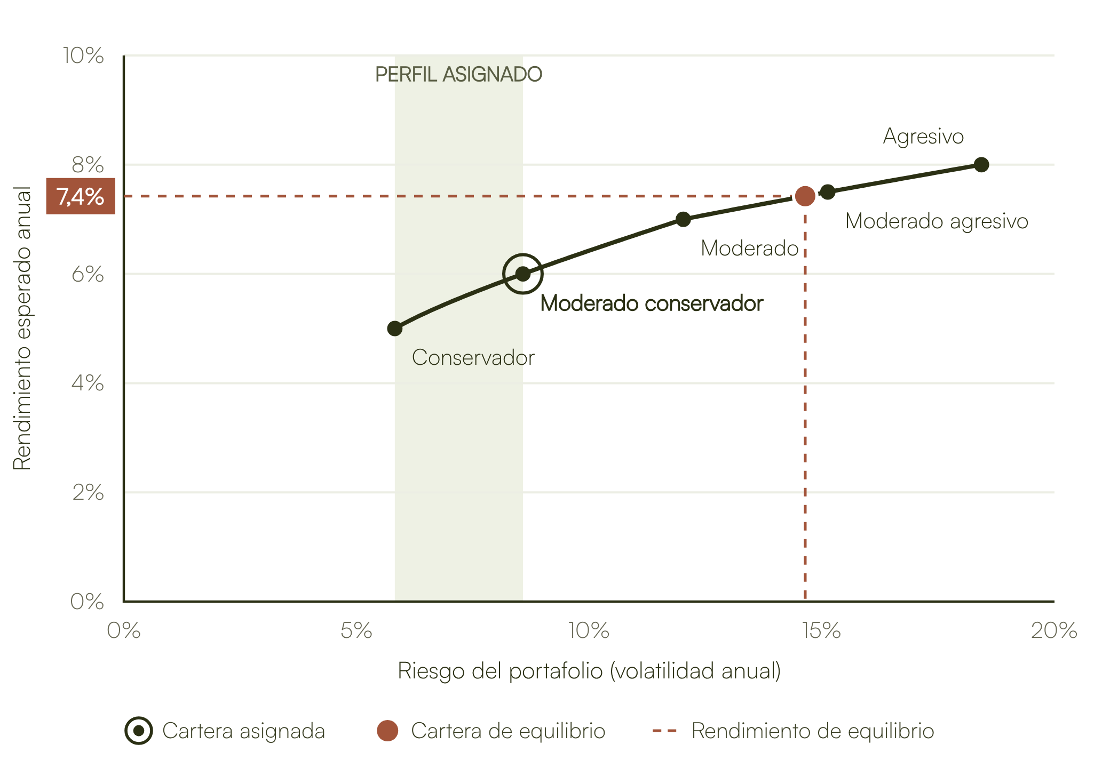
Rendimiento de equilibrio
El rendimiento mínimo que necesita el plan, frente a la cartera asignada
RENDIMIENTO DE EQUILIBRIO
7.4%
CARTERA ASIGNADA
6.0% · Moderado conservador
BRECHA
-1.4 pts
PERFIL QUE EXIGE EL OBJETIVO
Moderado agresivo
Para sostener su gasto hasta los 95 años sin que el portafolio se agote, el plan necesita un rendimiento de 7.4% anual, por encima del 6.0% de la cartera asignada. Lo cubriría la cartera del perfil moderado agresivo, por encima del perfil financiero del cliente. Los caminos para alcanzar el objetivo se detallan más adelante.

Slide 6
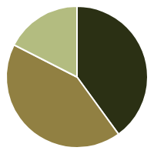
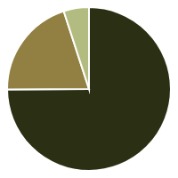
Cartera asignada y cartera de equilibrio
La cartera de equilibrio es la combinación de carteras modelo vecinas que rinde exactamente el rendimiento de equilibrio, con el menor riesgo posible
Cartera asignada
Cartera de equilibrio
Moderado conservador · rinde 6.0%
Rinde 7.4%
■ | Renta variable | 40%
■ | Renta fija | 42.5%
■ | Efectivo | 17.5%
■ | Renta variable | 74.9%
■ | Renta fija | 20.1%
■ | Efectivo | 5%
Volatilidad anual 8.6% · peor año -18.2% (1931)
Volatilidad anual 14.6% · peor año -33.2% (1931)
Riesgo: volatilidad anual de cada cartera modelo con la serie de EE. UU. de 1928 a 2025 (A. Damodaran, NYU Stern).

Slide 7
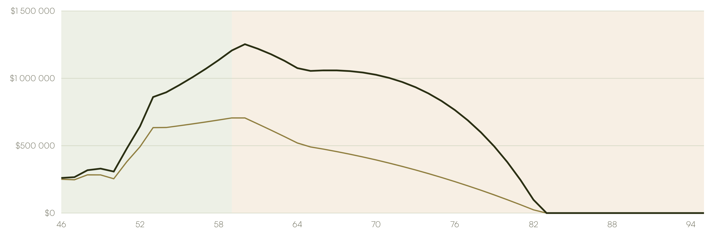
Proyección del portafolio
Valor nominal y en términos reales, de los 46 a los 95 años
¿Alcanza el plan? No alcanza: el portafolio se agota a los 83 años y deja sin cubrir US$540 746 de gasto, en dólares de hoy.

Slide 8
Caminos para alcanzar el objetivo
Cambio que, por sí solo y con todo lo demás igual, permite cumplir el objetivo. Montos en dólares de hoy
Camino | Hoy | Necesario | Lectura
Mayor rendimiento del portafolio | 6,0% | 7,4% | Exige la cartera del perfil moderado agresivo, por encima del perfil financiero del cliente y de su perfil de riesgo. (no basta por sí solo)
Mayor capital inicial | US$250 000 | US$472 798 | Aporte único hoy de US$222 798.
Aporte anual adicional al portafolio | — | US$19 150 al año | Durante los 14 años de acumulación, en dólares de hoy (27% del ingreso anual).
Menor gasto familiar | US$5 500 al mes | US$4 883 al mes | Reducción de 12% en todos los años.
Menores gastos extraordinarios | US$922 933 en total | — | Ni eliminándolos alcanza. (no basta por sí solo)
Aporte mensual adicional a la pensión voluntaria | — | US$1 596 al mes | Crece al 6,0% y se recibe al pensionarse, a los 65 años.
Postergar la independencia financiera | 60 años | 65 años | 5 años más de ingreso por actividad y de aportes.
Hay 5 caminos que alcanzan el objetivo cada uno por sí solo: mayor capital inicial, aporte anual adicional al portafolio, menor gasto familiar, aporte mensual adicional a la pensión voluntaria o postergar la independencia financiera. También pueden combinarse; combinados, cada uno exige un ajuste menor.

Slide 9
Supuestos aplicados
Valores del asesor y datos del cuestionario con los que se calculó la proyección
Tipo de cambio 450 colones por US$1
Inflación local 3.9%
Inflación internacional 3.9%
Inflación de la pensión del IVM 1%
Inflación del ROP 3.9%
Inflación de la pensión voluntaria 3.9%
Horizonte hasta los 95 años
Gasto familiar 30% en dólares y 70% en colones, cada parte con la inflación de su moneda
Pensión estimada US$1 778 mensuales en dólares de hoy, desde los 65 años
Otros ingresos recurrentes US$1 111 mensuales en dólares de hoy
Gastos extraordinarios: Seguro y marchamo de vehículos US$6 000 cada año desde 2027, Remodelación de la casa US$35 000 en 2030
Donaciones US$3 000 al año en dólares de hoy
El flujo neto de cada año (ingresos menos gastos, más desinversiones) entra al portafolio si es positivo y sale de él si es negativo
Fondos de pensión (ROP, FCL, Pensión voluntaria) con rendimiento de 6% anual, según la Ley de Protección al Trabajador
ROP recibido como pensión mensual (retiro programado)
Montos expresados en dólares de los Estados Unidos.

